Slide 1
第5章 GIS空间分析方法
GIS空间分析功能是GIS的核心功能，也是GIS区别于其它系统的重要标志。
5.1基于栅格数据的GIS空间分析
5.2基于矢量数据的GIS分析

Slide 2
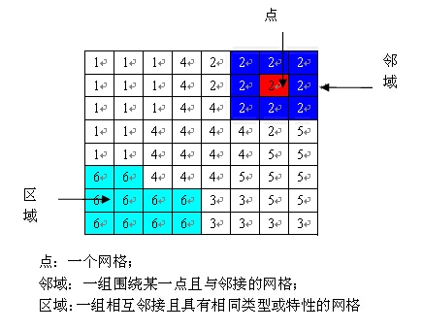
5.1基于栅格数据的GIS空间分析
在栅格数据模型中，使用规则格网来覆盖整个空间。规则格网中每个网格单元的网格值（属性值）对应该网格位置上空间现象（地理实体）的属性特征。
图5.27 栅格数据点、邻域、区域的图示

Slide 3
5.1基于栅格数据的GIS空间分析
  5.1.1栅格叠加分析
  5.1.2直接邻域分析
  5.1.3广域邻域分析
  5.1.4栅格窗口分析
  5.1.5栅格地形分析

Slide 4
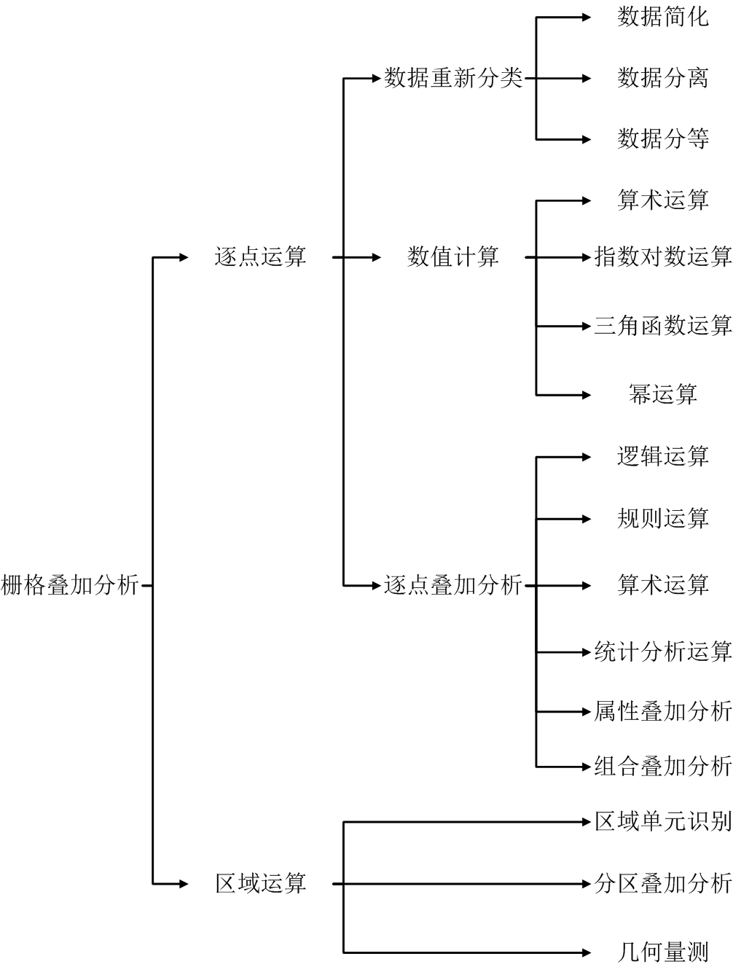
5.1.1栅格
叠加分析

Slide 5
5.1.1栅格叠加分析
栅格数据的叠加分析主要有
逐点运算
区域运算
5.1.1.1逐点运算
1.原理：是以网格为单位，即逐个网格地进行栅格数据分析，逐点运算输出的网格值为同名点输入网格值的函数。
X = f ( x )
其中，函数f表示运算方法，X表示运算后输出的网格值。

Slide 6
2.主要类型：
（1）数据的重新分类（Reclassification）
（2）数值计算（Computation）
（3）逐点叠加分析
（Location-Specificoverlay Analysis）

Slide 7
（1）数据重新分类
重新分类运算是以一个栅格图层为输入，并根据一定的分类规则或逻辑运算规则，将每个网格值重新分类，输出的图层是一个新的栅格图层，即表示每个网格重新分类后的新值。

Slide 8
（1）数据重新分类
重新分类运算主要应用包括以下三种：
  数据分离
    将某一类地理实体从栅格图层中分离出来
  数据简化
    由较详细的分类分级简化为比较概括的分类分级
  数据分等
    将栅格图层中的网格值按等级划分

Slide 9
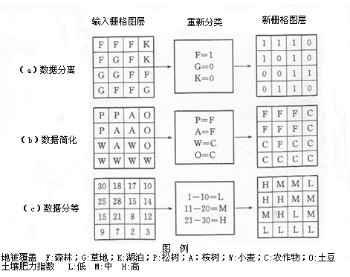
图5.28重新分类运算图示

Slide 10
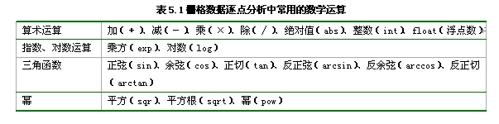
（2）数值计算
数值计算以一个栅格图层为输入，对输入的每个网格值作一定的数学运算，以一幅新的栅格图层输出运算的结果。
GIS中用于栅格数据逐点数值计算的常用数学运算见表5.2。
表5.2

Slide 11
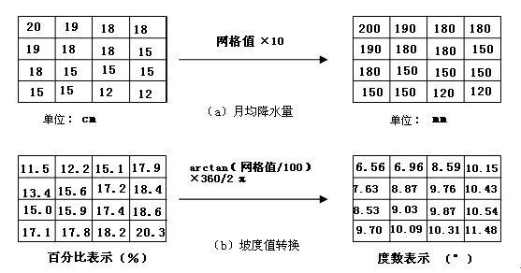
示 例
图5.29数值计算示意图

Slide 12
（3）逐点叠置分析
传统的地图叠置分析方法是先将参与分析的地图分别复制到透明片上，然后将这些透明片一层层叠置在透光桌上，通过目视分析各现象之间的联系或空间对应关系，再根据各现象属性之间的不同组合进行分类，勾绘出反映各现象组合特性分类的区域范围，最后，才制作一幅新的地图。可以基于GIS模拟上述手工地图叠置分析，并将这一过程自动化。

Slide 13
（3）逐点叠置分析
GIS叠置分析是地理数据综合分析的一种地图分析方法，即将若干同一地区、不同专题的地图在统一的地表定位参照系统下叠置在一起，分析或模拟多种地表现象在空间上的相互联系，或进行某些现象的区域统计分析，主要的操作有“并”、“交”、“或”等。

Slide 14
在栅格GIS中，逐点叠置分析是对两个或两个以上的输入栅格图层中同一位置（行、列）上的两个或两个以上的网格值进行逻辑、规则、算术或统计分析运算，以一个新的栅格图层直接输出运算的结果，或根据运算的结果对网格进行分类，以新的栅格图层输出分类的结果。

Slide 15
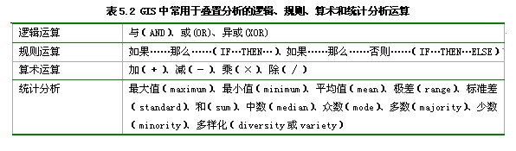
表5.3
表5.3 GIS中常用于叠置分析的逻辑、规则、算术和统计分析运算

Slide 16
在作逻辑叠置分析之前，通常是将输入栅格图层重新分类，转换为二值（0或1）栅格图层。
  对于逻辑与（AND）运算，如果两个输入栅格图层的对应网格值都为1，输出的相应位置上的网格值则为1；否则，输出的相应位置上的网格值为0，如图5.30（a）所示。

Slide 17
  对于逻辑或（OR）运算，如果两个输入栅格图层的对应网格值至少有一个为1，输出的相应位置上的网格值则为1，否则为0，如图5.30（b）所示。
  对于逻辑异或（XOR）运算，如果两个输入栅格图层的对应网格值中，其中一个为1，另一个为0，则输出的相应位置上的网格值为1，否则为0，如图5.30（c）所示。

Slide 18
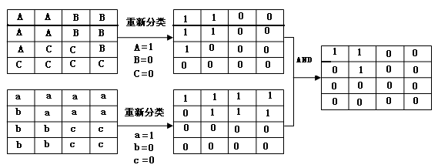
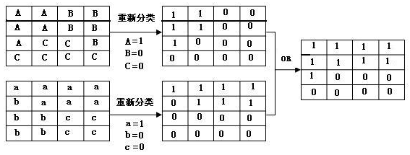
5.30（a）
5.30（b）
图5.30 逻辑叠置分析

Slide 19
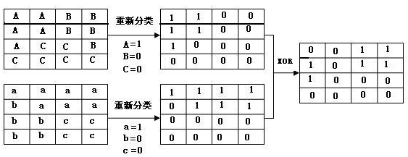
5.30（c）
图5.30 逻辑叠置分析

Slide 20
规则运算是运用“If（如果）…Then（那么）…”的条件规则，对输入图层中的网格值进行判断，如网格值满足“If”条件，就执行“Then”后面的运算或操作，输出运算、操作的结果。

Slide 21
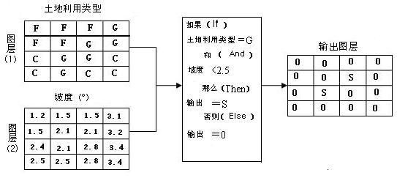
图5.32 规则叠置分析

Slide 22
地图代数（Map Algebra）的概念
  把栅格图层看作变量进行多种数学运算
  加、减、乘、除、乘方或建立数学模型

Slide 23
属性叠置分析
不作任何数学和逻辑运算，而是将各个输入栅格图层中同一位置的网格值全部叠加在一起，并将叠加后的网格值作为输出结果保存在输出栅格图层中。
组合(Combine)叠置分析
同样不作任何数学和逻辑运算，而是以一个唯一值表示输入网格值的不同组合。

Slide 24
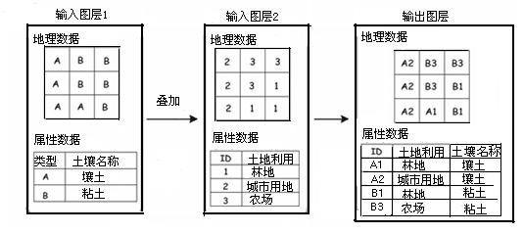
图5.31 属性叠置分析

Slide 25
组合叠置分析示例：
假设有两个栅格图层输入，其中一个表示1989年的土地利用分布，另一个表示2000年的土地利用分布。
对这两个图层进行组合叠置分析，并将结果输出为一个新的栅格图层，如图5.33和5.34所示。

Slide 26
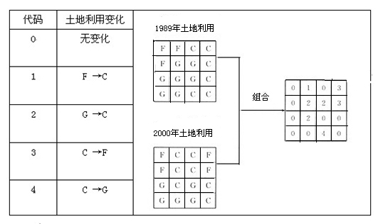
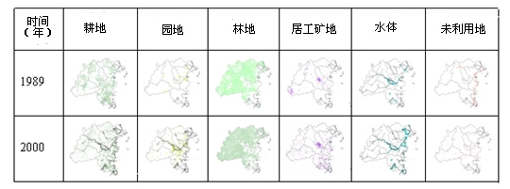
F → F = 0
C → F = 3
图5.33叠加分析中的组合运算
5
F→G
6
G→F
图5.34 福州土地利用类型动态变化图示

Slide 27
注意：逐点叠置分析中有两个需要特别注意的问题。
问题一：若参与叠置分析的栅格图层的网格精度不一致，应当将它们统一到其中最差的网格精度。比如，两个用于叠置分析的栅格图层，一个网格精度为10m（即网格边长为10m），另一个为40m，在将它们叠置在一起之前，应对网格精度为10m的图层进行转换，如通过使用空间聚集运算将网格合并(稍后介绍)，使其网格精度降至40m。

Slide 28
注意：逐点叠置分析中有两个需要特别注意的问题。
问题二：在对栅格图层进行某一叠置分析运算时，需要理解每个参与叠置分析的栅格图层中网格值的数据类型，避免产生无意义的结果。例如，一个栅格图层以整数为代码表示土地利用类型（如1表示森林，2表示草地），另一个栅格图层以浮点数表示年均降雨量，对这两个栅格图层进行算术叠置分析是没意义的。

Slide 29
5.1.1.2 区域运算
在栅格图层中，一个区域由具有相同特性或属性值的若干个区域单元（多边形）组成。
区域单元在空间上可以相互邻接，也可以不邻接。
区域内所有区域单元的网格值（属性值）都相同。
例如，全中国水稻种植区不连续地分布在全国各地，但它们可定义为同一个区域。

Slide 30
区域运算则是根据输入网格值的类别将全区划分为一系列区域，计算每个区域的几何特征，或根据包含在每个区域内的网格值计算输出网格值。
区域运算是以区域为单位分析和操作栅格数据，主要有三组：区域单元识别、分区叠置分析和几何量测。

Slide 31
1．区域单元识别
该运算将同值的相邻接的网格组合成区域单元（相当于矢量模型中的一个多边形），并赋予每个区域单元一个唯一的识别码。

Slide 32
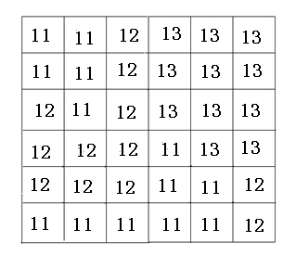
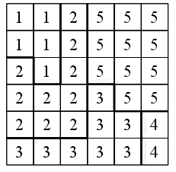
例子（图5.35）。一个包含有三种森林类型的栅格图层经区域单元识别运算后，划分出五个区域单元，并赋予每一个区域单元不同的标识码。尽管松树林和桉树林分布于多处，但它们互不相连，因此，分别以不同的区域单元输出。这一运算主要用于涉及到要求对每一个区域单元进行逐一分析的GIS应用。
11－松树林， 12－榕树， 13－桉树
图5.35区域单元识别运算图示

Slide 33
2．分区叠加分析
（1）概念：分区叠加运算是以一个输入栅格图层中定义的区域单元为单位，对另一个输入栅格图层表示的地理数据作某种数学或统计计算，表达各区域单元内某种地理实体分布的数量特征。

Slide 34
（2）分区叠加分析与逐点叠加分析的比较：
逐点叠加分析是对多个输入栅格图层中相同位置上的网格值进行逻辑、规则、算术和统计运算，以建立多种地理实体在空间上的相互联系，或根据多种要素分析、模拟某一现象的过程。
分区叠加分析则主要是根据表示在一个输入栅格图层上的区域边界，对位于每一区域范围内的另一输入栅格图层中的网格值逐个区域地进行运算，用于分区或分类统计。
分区叠加分析与逐点叠加分析在概念上以及在分析应用的目的上是不一样的。

Slide 35
分区叠加分析的实际应用
（1）将一个表示某省县级行政区划的栅格图层与一个表示该省土地利用分布的栅格图层叠置起来，可以分析每个县区范围内主要的土地利用类型，以及各类土地利用所占的面积和比例。
（2）在市场分析中，常将一个表示区级行政界线的栅格图层与表示人口数据的栅格图层叠置起来，统计每个区人口的大小、家庭的平均收入、年龄结构和教育程度等。
注意：表5.3中列出的统计分析运算都可运用于分区叠置分析。

Slide 36
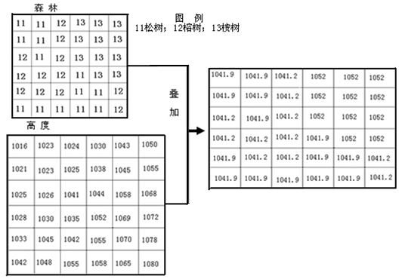
示例：
1052=(1030+1043+1050+1038+1045+1055+1044+1058+1068+1069+1072)÷ 11
图5.36分区叠加分析

Slide 37
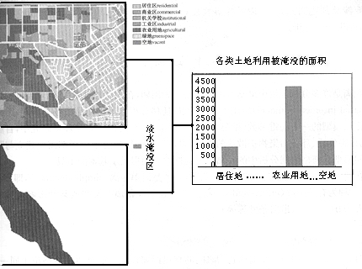
图5.37以土地利用类型为区域单元，统计各类型受淹面积

Slide 38
3．几何量测
区域运算中的几何量测主要是区域单元面积、周长、宽度和形状特征的计算。
在一幅栅格图层上，一个区域单元的面积是位于该区域单元范围边界内所有网格面积的总和，可由位于区域单元内网格的总数乘以一个网格的面积计算获得。一个区域单元的周长等于形成该区域单元边界的外围网格边的总数乘以一个网格的边长。

Slide 39
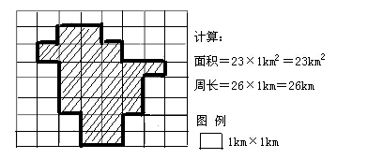
图5.38区域面积和周长的计算

Slide 40
5.1.1 栅格叠加分析
小结：叠加分析是栅格数据中应用最为广泛，同时也是最为重要的一种空间分析方法。

Slide 41
5.1.2 直接邻域分析
栅格数据的邻域分析原理主要基于邻域运算。它以一个栅格图层为输入，根据每个网格周围某一邻域内所有网格值计算输出网格值，并产生一个新的图层，即邻域运算输出的每一个网格值为该网格邻域内所有输入网格值的函数。

Slide 42
5.1.2 直接邻域分析
输入图层
输出图层
x1
x2
x3
逐点运算
X1
X2
X3
x4
x
x5
X4
X
X5
x6
x7
x8
X=f（x）
X6
X7
X8
输入图层
输出图层
x1
x2
x3
邻域运算
X1
X2
X3
x4
x
x5
X4
X
X5
x6
x7
x8
X6
X7
X8
X=f（x,x1,x2,x3,x4,x5,x6,x7,x8）

Slide 43
5.1.2 直接邻域分析
在运用邻域运算计算每个网格的新值时，首先要定义一个邻域。
一个待计算的网格称为焦点网格（Focal Cell），其邻域所包含的网格称为邻域网格（Neighbouring Cell）。
一个网格的邻域（Neighbourhood）是根据一定的形状和大小定义的，它可以是一定大小的以该网格为中心的正方形，也可以是以该网格为圆心的圆（Circle）、圆锥（Wedge）或圆环（Ring）。最常用的邻域则由围绕焦点网格最邻近的四个网格或八个网格组成。如图5.40所示。

Slide 44
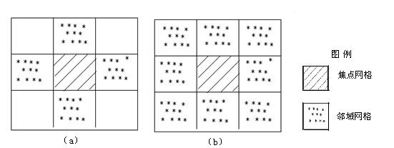
图5.40（a） 4网格邻域 （b）8网格邻域图

Slide 45
一个焦点网格及其邻域组成的区域称为一个窗口（Window）。
邻域是指“具有统一属性的实体区域或者焦点集中在整个地区的较小部分实体空间”。邻域包括直接邻域和扩展邻域。
邻域分析就是在特定的实体空间中发现其属性的一致性。
邻域运算包括三组：空间聚集、过滤、坡度和坡向计算。

Slide 46
1．空间聚集
问题的提出：栅格数据的空间聚集运算实际上是一个地图综合的过程，运算时用较大的网格对栅格数据重新采样（Resampling），以减少网格数量、降低栅格数据的空间精度。空间聚集运算不是对栅格数据进行压缩，而是以较大的网格表示同一地区。该运算采用一定大小的矩形窗口或邻域计算，窗口一般与输出网格等大，窗口越大，综合程度就越高，有关地理实体的细节也就丢失得越多。

Slide 47
输出网格值的计算主要有三种方法：
① 中心网格值法（Central _Cell Method），以位于窗口为中心的输入网格值为输出网格值；
② 平均值法（Averaging Method），计算窗口内所有输入网格值的平均值，以此作为输出网格值；
③ 中数法（Median Method），以窗口内所有输入网格值的中数（Median）为输出网格值

Slide 48
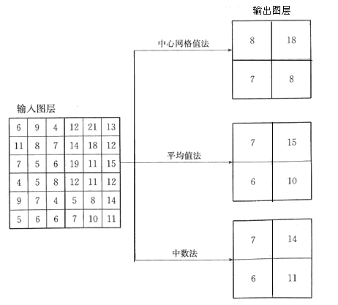
图5.41空间聚集运算算法图示

Slide 49
小结：
栅格数据的空间聚集是环境研究中地理数据分析的一个重要过程。
一般来说，环境研究中的地理数据是以适合于局部地区分析的较大比例尺采集的，通常需将它们综合、简化，转换成较小比例尺的数据，以适合于区域性和全球性分析的需要。

Slide 50
2．过滤
（1）过滤运算（Filtering）
运用一个移动窗口（Moving Window），以每个输入网格为焦点网格，逐网格地对以移动窗口定义的邻域中所有网格值进行特定的运算，计算每个网格的新值。
如图5.42所示，典型的移动窗口为3×3或5×5矩形。

Slide 51
3*3窗口
5*5窗口
7*7窗口

Slide 52
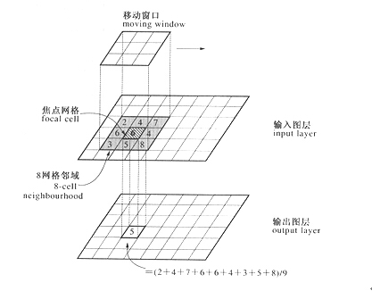
图5.42 邻域运算中移动窗口的概念

Slide 53
（2）邻域统计分析
过滤运算是将统计分析方法运用于移动窗口中的焦点和邻域网格值，计算出焦点网格的输出值。因此，过滤运算又称为邻域统计分析（Neighbourhood Statistics Analysis）。
图5.43给出了示例，这些例子使用3×3矩形移动窗口，图中只显示了绘有晕线的网格输出值。

Slide 54
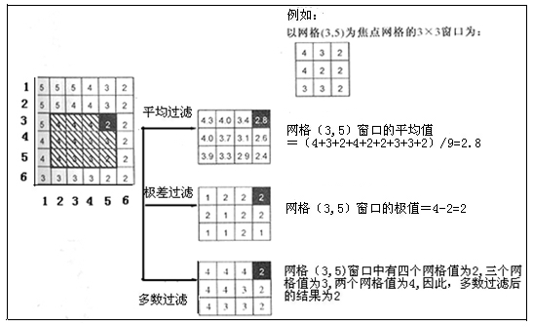
图5.43 栅格数据的过滤运算例子

Slide 55
（3）小结
过滤运算对于突出栅格影像中的线状实体特别有用。
过滤运算常用于分析水系，增强道路网影像，突出水域、植被、土壤和土地利用类型边界等。

Slide 56
3．坡度和坡向运算
直接领域分析还常用于根据栅格高程数据或基于栅格数据结构的数字高程模型计算坡度和坡向。数字高程模型（Digital Elevation Model，简称DEM）,不仅包含高程属性，还包含其它的地表形态属性，如坡度、坡向等。

Slide 57
3．坡度和坡向运算
DEM通常用于地表规则网格单元构成的高程矩阵表示，广义的DEM还包括等高线、三角网等所有表达地面高程的数字表示。
DEM生成方法可以利用规则格网模型(是最主要的形式, 如 GRID)、等高线模型、不规则三角网模型(TIN)、层次模型（如金字塔（Pyramids)）等，它们各有优缺点。

Slide 58
（1）规则格网模型
优点：
  规则格网的高程矩阵，可以很容易地用计算机进行处理，特别是栅格数据结构的地理信息系统；
  还可以很容易地计算等高线、坡度坡向、山坡阴影和自动提取流域地形；
  为DEM最广泛使用的格式
缺点：
  不能准确表示地形的结构和细部格网；
  数据量过大，给数据管理带来了不方便；
  通常要进行压缩存储

Slide 59
（2）等高线模型
优点：
  直观
  便于理解
缺点：
  只表示离散的数据，不能表示连续的数值或面状色彩填充地物特征；
  不便于坡度计算、地貌晕渲等

Slide 60
（3）不规则三角网模型(TIN)
优点：
  减少规则格网方法带来的数据冗余
  在计算（如坡度）效率方面有优于纯粹基于等高线的方法
  利用复杂地形的表达
缺点：
  在地形平坦的地方，存在大量的数据冗余；
  在不改变格网大小的情况下，难以表达复杂地形的突变现象；
  某些计算，如通视问题，过分强调网格的轴方向

Slide 61
（4）层次模型
优点：
  数据简单
  顺序查询
缺点：
  因层次的数据导致数据冗余；
  自动搜索的效率低, 例如搜索一个点可能先在最粗的层次上搜索，再在更细的层次上搜索，直到找到该点

Slide 62
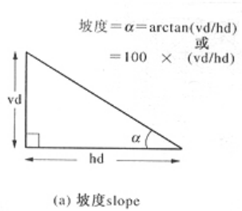
在GIS中，DEM是建立数字地形模型（DTM)的基础数据，其它的地形要素可由DEM直接或间接导出，这种数据，称为“派生数据”，如坡度、坡向等。
坡度是地表单元陡缓的程度，由地表单元上两点之间的垂直距离（vd）和水平距离(hd)计算，可以度数或百分比表示，如图（a）所示。

Slide 63
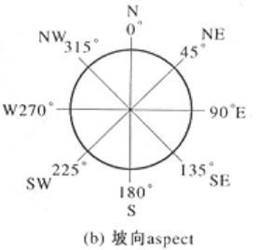
坡向为地表单元的朝向，定义为地表单元法线（与地表单元表面相垂直的线）在平面上的投影与正北方向的夹角，自正北（0°）起按顺时针方向计算，如图（b）所示。在GIS分析中，通常将坡向划分为四个方向：东（E）、西（W）、南（S）、北（N），或八个方向：东、东南（SE）、东北（NE）、西、西南（SW）、西北（NW）、南、北。

Slide 64
在使用栅格高程数据时，每个网格的坡度和坡向是运用3×3的移动窗口来计算的。
根据窗口内所使用的邻域网格数目以及分配给邻域网格高程值权重的不同，坡度和坡向的计算方法也有所不同。主要有如下三种：
  （1）四网格邻域计算法
  （2）八网格邻域计算法
  （3）八网格邻域加权计算法

Slide 65
三种方法，获得的坡度和坡向计算结果有一定的差值。在具体应用时应视精度要求来选择不同的方法。
基于ArcView 和ArcGIS的地形坡度和坡向提取分析都是使用八网格邻域加权计算法根据栅格数据计算坡度和坡向的。
图5.47显示了闽西根溪河流域的坡度和坡向分级图。

Slide 66
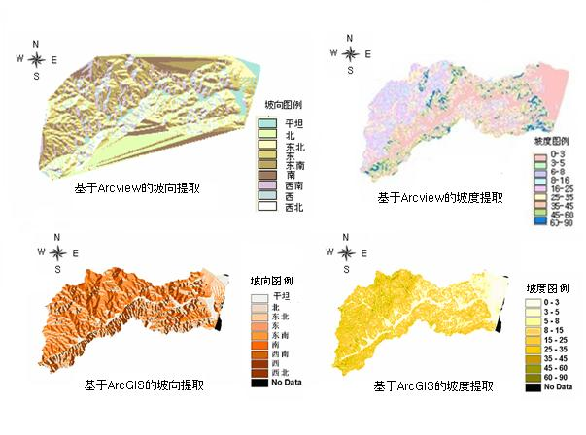
图5.47由栅格高程数据计算的坡度和坡向

Slide 67
应用：
  坡度和坡向是描述地形特征的两个重要要素。
  在地形或景观分析中，它们可用于研究区域内的地貌形态、斜坡特征；
  在地形显示中，它们用于计算地表单元的受光强度；
  在水文模拟中，它们用于确定和勾绘区域界线和河流水道，计算水流的方向和流量。
  与其他地形因子和环境要素结合起来，应用于微气候（Microclimate）、生态、土地利用等方面的研究

Slide 68
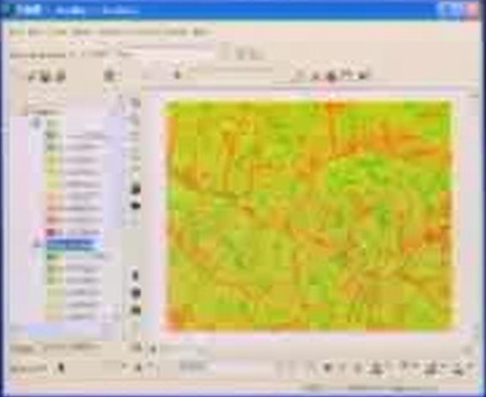
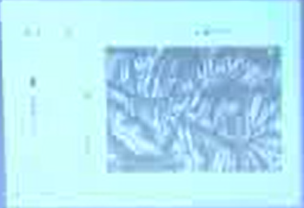
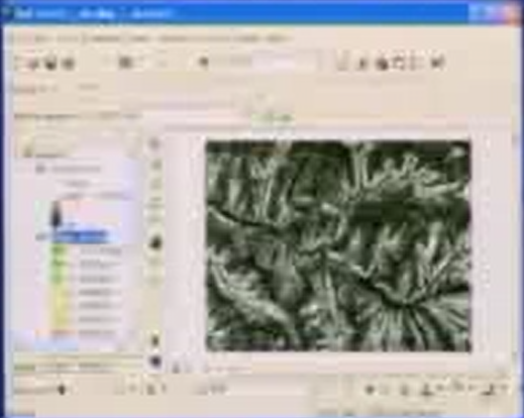
应用：
  除上述这些应用外，利用DEM数据结合GIS软件（如ArcGIS等），还可以进行坡度变率、地形起伏度、表面粗糙度的计算。
  坡度变率 地形起伏度 表面粗糙度
坡度变率
地形起伏度
表面粗糙度

Slide 69
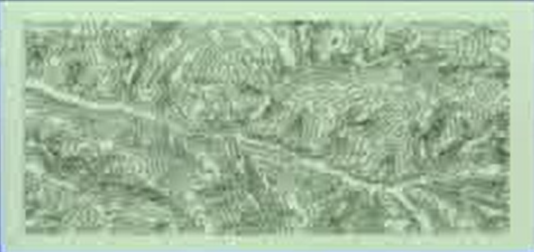
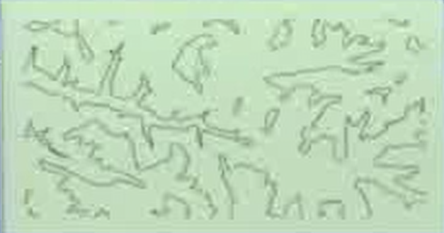
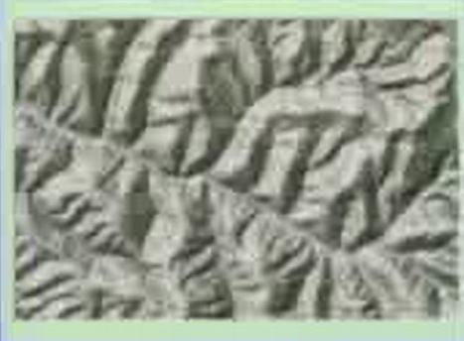
提取等高距15米等高线
应用：
提取等高距75米等高线
创建等高线三维背景

Slide 70
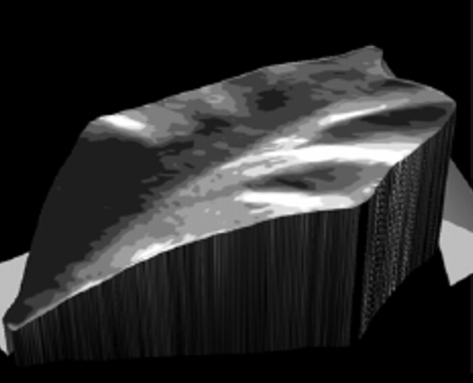
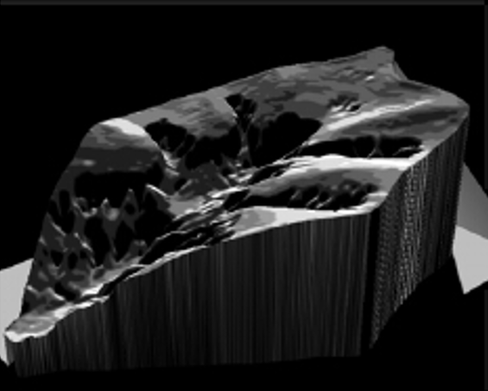
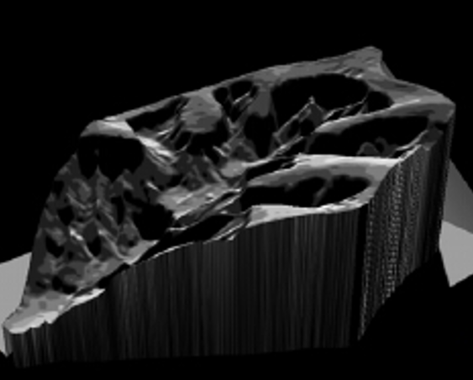
应用：
  在融合了历史数据和现今数据的基础上，我们还可以借助DEM实现对地表未来变化趋势的预测和模拟，例如，预测未来一段时间内地表的水土流失情况等。
  过去 现在 未来

Slide 71
5.1.3 广域邻域分析
栅格邻域分析原理除了应用邻域运算外，还可应用广域运算。它是利用超出邻域范围，有时甚至是用全幅所有的输入网格值来计算输出网格值。
主要涉及到与距离有关的分析，如接近程度（Proximity）、连接状况（Connectivity）、通视情况分析(Intervisibility)等。

Slide 72
1．距离计算
距离是空间分析中最基本的要素之一，是空间相互作用模型的一个关键参数。
在广域邻域分析中，关于距离的计算主要有两种：
（1）简单距离
（2）有效距离

Slide 73
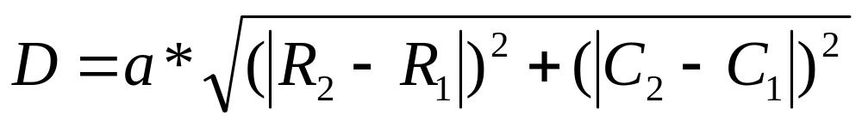
（1）简单距离（Simple Distance ）
设网格单元M的行列坐标为（R₁,C₁），网格单元N的行列坐标为（R₂,C₂），网格单元的边长为a。
若M和N位于同一行（R₁=R₂）,则M和N之间的简 单距离 D = | C₂ - C₁ | * a；
若M和N位于同一列（C1=C2）,则M和N之间的简单距离 D = | R₂ - R₁ | * a；
若M和N不在同一行和同一列，则M和N之间的简单距离

Slide 74
（1）简单距离（Simple Distance ）
在栅格GIS中，对于简单距离的应用有两种方法：
方法一是计算一组表示某一类型地理实体的网格，称为起始网格，与其他所有网格之间的距离，其输出的栅格图层上的每个网格值为距起始网格的距离值，将这些网格值以一定的分级方法划分成若干等级，并以地图形式输出，称为接近程度图 （Proximity Map），它反映了区域中每一点到某一类地理实体的接近程度。

Slide 75
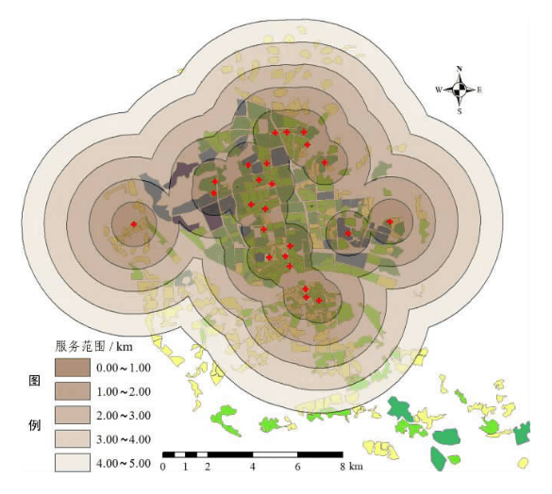
（1）简单距离（Simple Distance ）
图5.48 福州市区居民点到医疗机构接近程度图

Slide 76
若将接近程度图重新分类，将距起始网格的距离小于或等于某一距离值d的网格值置1，而大于d的网格值置0，输出的地图将表示出环绕起始网格、宽度为d的缓冲区（Buffer）。

Slide 77
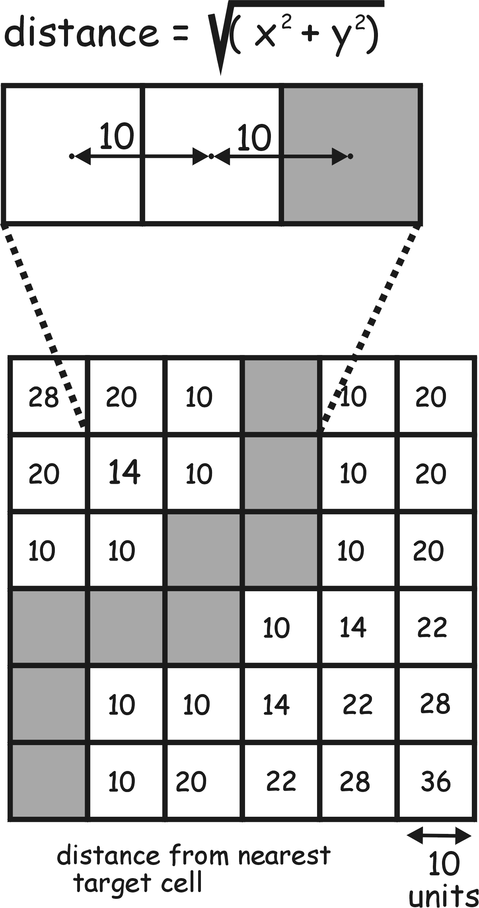
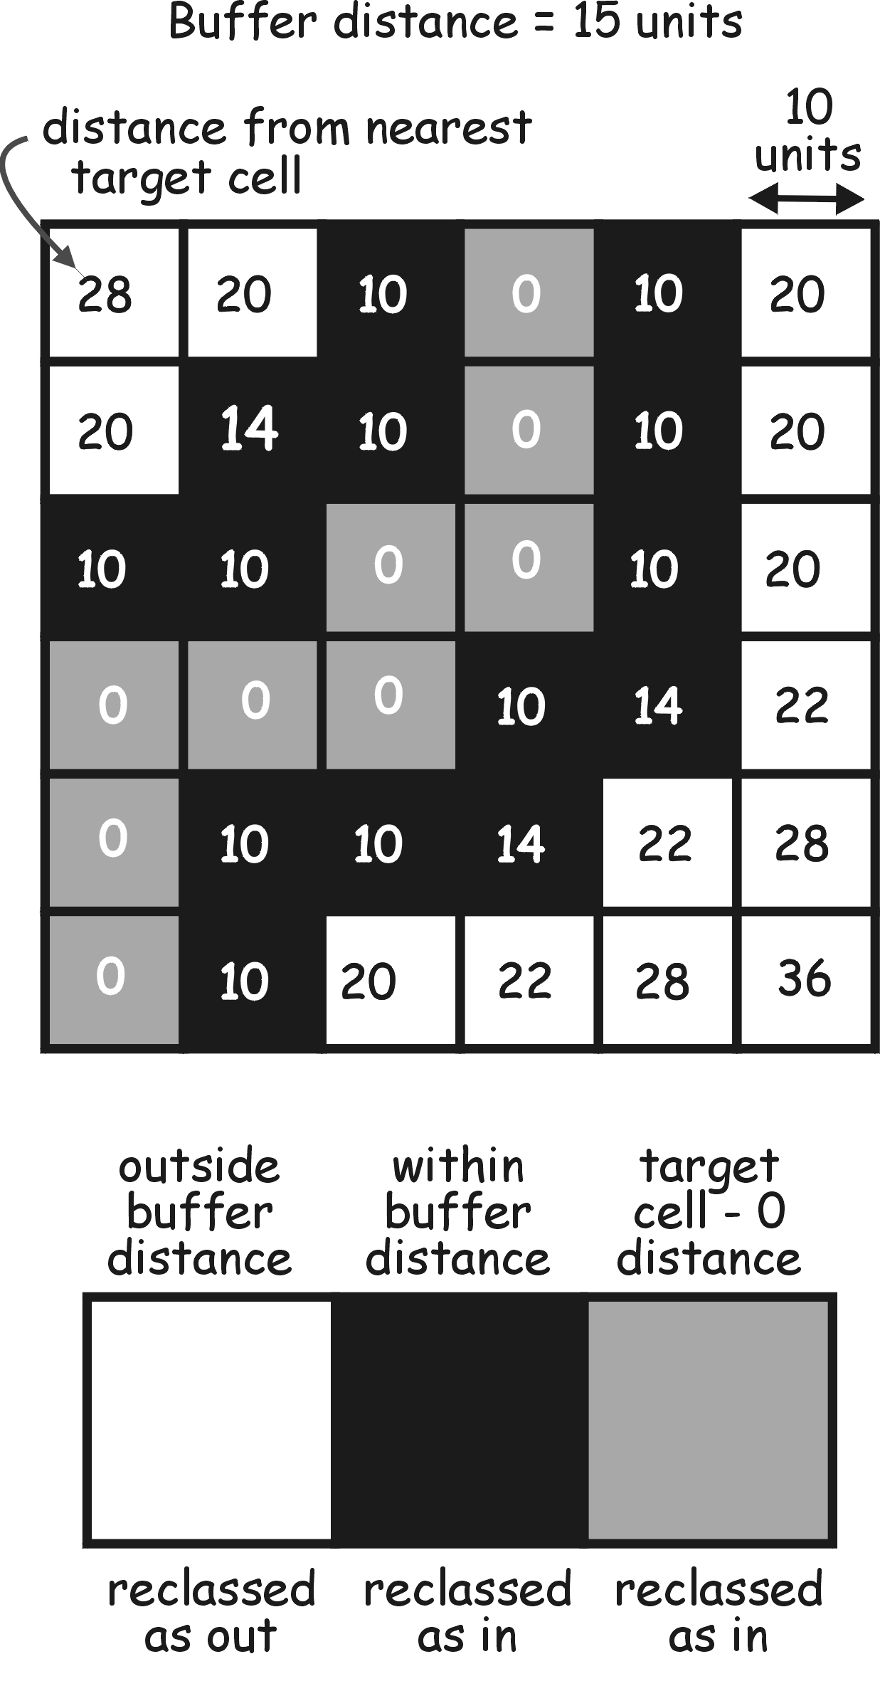

Slide 78
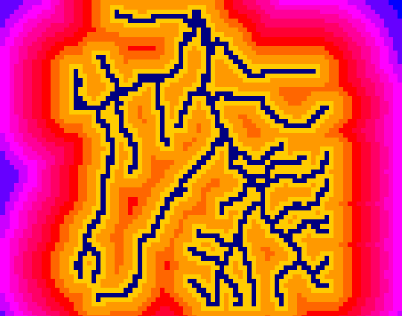
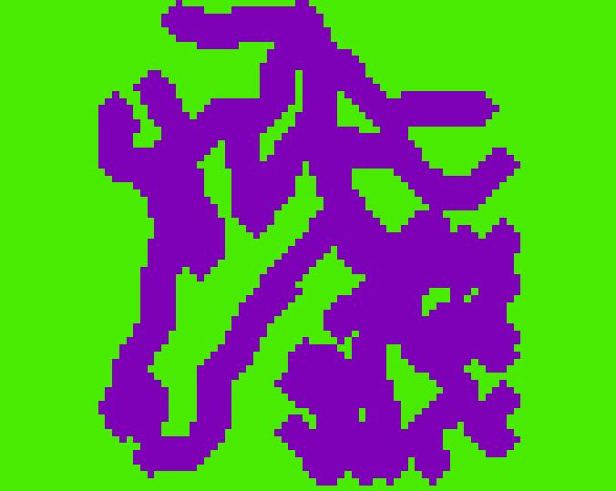
（1）简单距离（Simple Distance ）
缓冲区渲染效果图

Slide 79
（1）简单距离（Simple Distance ）
形成缓冲区是GIS的一个重要功能，具有很多方面的应用。例如，在河流两岸建立一定宽度的缓冲区，禁止缓冲区内植被的砍伐，以防止土壤的侵蚀、保护河堤；在高速公路两旁建立一定宽度的缓冲区，以显示交通噪声高于一定程度的区域；在危险设施周围建立一定宽度的缓冲区，作为安全警戒线。

Slide 80
（1）简单距离（Simple Distance ）
第二种运算是根据距离将每一个网格分配给一组指定的地理实体中最接近的一个。
例如，由此距离运算产生的Voronoi或Thiessen多边形，可表示每个网格分配给与其最接近的目标物。
采用距离变换生成Voronoi图的过程如下图所示。

Slide 81
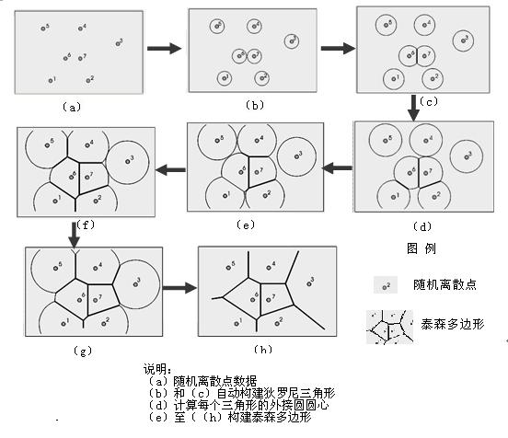
采用距离变换生成Voronoi图

Slide 82
（2）有效距离
根据影响和限制不同地点之间运动的障碍来计算距离。
在栅格GIS中，有效距离的计算需要两个栅格图层，一个表示距离计算的起始地点（表示为一组或几组网格），另一个表示相同区域内通过每个网格的障碍的影响（如通过每个网格所需的时间）。后者常称为代价格网（Cost Grid），障碍的影响又称为代价（Cost），表示通过一个网格时，由某种或某些障碍所带来的费用、附加的时间、能量的消耗或通行的难易程度等。

Slide 83




（2）有效距离
由一个网格到同行或同列的另一组邻网格的有效距离为这两个网格代价的平均值；
由一个网格到对角的另一组邻网格的有效距离为它们代价的平均值乘以1.41421。
1
2
1
2
0
1.5
1
3
2
4.2
3
5
代价格网
1
5
有效距离

Slide 84
（2）有效距离
最小累计代价距离的计算
累计代价距离
有效距离
路径1：(1,1)->(1,2)->(2,2) , 有效距离:D1=0+1.5+（2+5)/2
=1.5+3.5=5
0
1.5
2
4.2
从（1,1）到（2,2）
路径2：(1,1)->(2,1)->(2,2) , 有效距离:D2=0+2+(3+5)/2=
2+4=6
1
2
3
5
路径3：(1,1)->(2,2) , 有效距离:D3=0+4.2=4.2
代价格网
最小累计代价距离
由于D3<D1 & D3<D2 , 因此，最小累计代价距离=D3=4.2

Slide 85
（2）有效距离
最小累计代价距离的计算
（1）在栅格GIS中，最小累计代价距离用于衡量从起始网格到目标网格的所有可能路径中的最短有效距离。
（2）最小累计代价距离可用于判断从起始网格到目标网格的最佳路径。
（3）栅格GIS会计算从起始网格到区域内每一个网格的最小累计代价距离，并将所有最小累计代价距离输出为一个新的栅格图层。

Slide 86
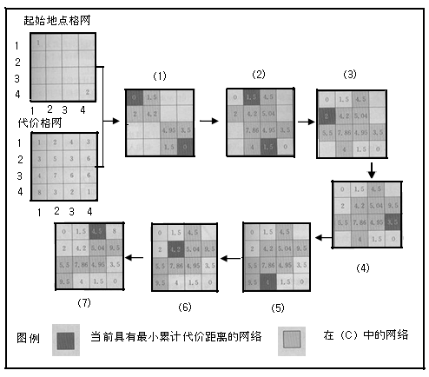
图5.49 有效距离计算示例

Slide 87
2．通视情况分析
通视情况分析是根据地形高程数据判断任意两点之间是否相互通视（Intervisibility）。
GIS中主要有两种通视情况分析运算，即视线分析（Line of Sight）和视域分析（Viewshed）。

Slide 88
2．通视情况分析
（1）视线分析
  视线分析是判断从一个观察点能否看到一个给定目标，并判断在观察方向线上有无遮蔽视线的山体或其他障碍物。如图5.52所示。
  从观察点到目标点作一条视线，如果视线高出地形剖面线，这两点就则是相互通视的，例如，图5.52中的观察点与房屋通视；否则，它们不相通视。

Slide 89
  由于通视情况受到观察点高度和目标高度的影响，视线分析通常考虑观察点和目标的平均高度。
  根据这一原理，还可以在观察点和目标点之间的地形剖面线上划分出可见区和不可见区，从而识别出哪些地形部分可以观察得到，哪些观察不到。

Slide 90
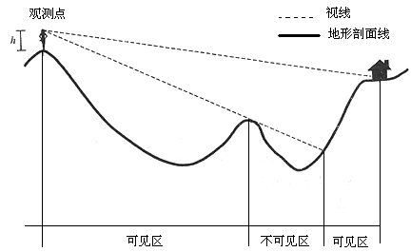
图5.52 视线分析

Slide 91
  小结：
  在GIS中，视线分析使用数字高程模型（DEM），它允许用户在DEM上确定观察点和目标点的位置，当用户由观察点向目标点画出视线以后，GIS即可判断这两点是否通视，并在视线上标出可见区和不可见区部分。

Slide 92
（2）视域分析
  以视线分析为基础，以研究区域内的每个网格为目标点，从若干个指定的观察点判断每个网格是否与它们通视，
  根据判断的结果将网格划分成两大类：可见区和不可见区。有些GIS系统还根据可通视的观察点数目，将可见区划分为一观察点可见区，两观察点可见区等等。
  视域分析需要两个输入图层，一个表示观察点位置，另一个为DEM。

Slide 93
通视情况分析有着广泛的应用。例如，在野外工作中选择观察点的位置时，可帮助了解观察目标的通视情况；在地形分析中，能帮助确定从某一地点、某一角度可以看到哪些地形景观，这类信息可用于土地开发项目的景观影响评价、房地产估价、电讯传输线路的设计、沿河或沿路风景好坏质量的评价等等。

Slide 94
5.1.4栅格窗口分析
1.定义和实现过程：窗口分析是指对于栅格数据系统中的一个、多个栅格点或全部数据，开辟一个有固定分析半径的分析窗口，并在该窗口内进行诸如极值、均值等一系列统计计算，或与其它层面的信息进行必要的复合分析，从而实现栅格数据有效的水平方向扩展分析。
就具体实现来说，窗口分析是针对一个栅格及其周围栅格的数据分析技术，一般在单个图层上进行。

Slide 95
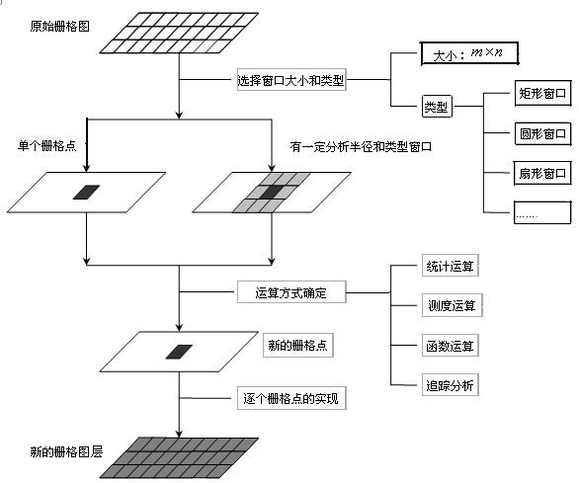
5.1.4 栅格
窗口分析
图5.54 窗口分析实现过程

Slide 96
2.窗口分析中的三个要素：
中心点：在单个窗口中的中心点可能就是一个栅格点，或者是分析窗口的最中间的栅格点，窗口分析运算后的数值赋予它。
分析窗口大小与类型：依据的单个窗口中的栅格分布状况，如平滑运算的3×3矩形窗口，扇形窗口等。
运算方式：图层根据窗口分析类型运算，依据不同的运算方式获得新的图层，如DEM提取坡度、坡向运算。

Slide 97
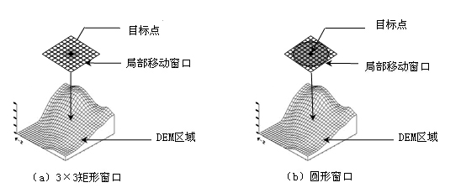
图5.55 DEM 局部移动窗口

Slide 98
3.窗口分析的类型
窗口分析可以根据不同的运算方式划分为以下几种类型：
（1）基于统计运算的窗口分析
包括：平均值统计（Mean）、最大值统计（Maximum）、最小值统计（Minimum）、中值统计（Median）、求和统计（Sum）、标准差统计（Standard deviation）等。

Slide 99


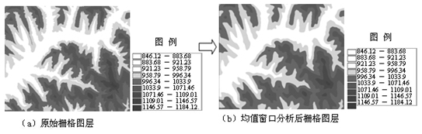
注意：“中值”指a₁,a₂,...,a_{n}这n个按顺序排列的数据中，居于中间位置的数，也称为中位数。
当n为奇数时，中值
当n为偶数时，中值
图5.56 均值窗口分析

Slide 100
（2）基于测度运算的窗口分析
  范围统计（Range）：分析窗口内网格值的取值范围；
  多数统计（Majority）：分析窗口内出现频率最高的网格值；
  少数统计（Minority）：分析窗口内出现频率最低的网格值；
  种类统计（Variety）：分析窗口内不同网格值的个数。

Slide 101
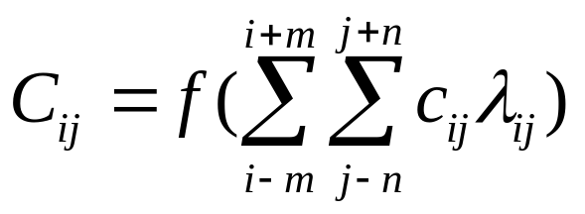
（3）基于函数运算的窗口分析
窗口分析中的函数运算是选择分析窗口后，以某种特殊的函数或关系式，如滤波算子、坡度计算等，来进行从原始栅格值到新栅格值的运算， 表达式如下：
（式 5.24 ）
其中，i , j为行列号，c_{ij}为第i行，第j列的原始网格值，（2m+1）*（2n+1）为分析窗口大小，λ _{ij}为网格系数（权重），f为运算函数，C_{ij}为运算后生成的新网格值。

Slide 102
（3）基于函数运算的窗口分析
  在函数运算中，应用比较广泛的有以下2种：
    滤波运算 ：如图像卷积运算、罗伯特梯度计算、拉普拉斯算法等，多用于遥感影像处理。
    地形参数运算：如坡度坡向的运算，平面曲率、剖面曲率的计算，水流方向矩阵、水流累计矩阵的获得等。

Slide 103
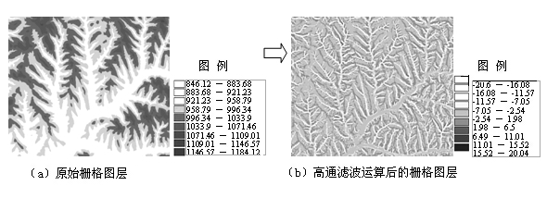
图 5.57 滤波运算窗口分析

Slide 104
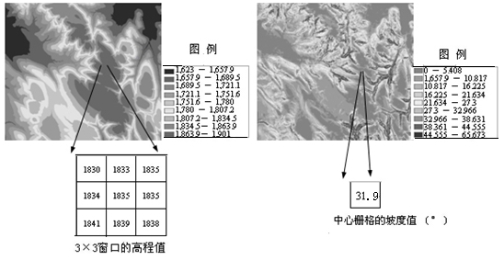
图 5.58 栅格点坡度函数运算图层显示

Slide 105
5.1.5 栅格地形分析
地形分析与数据结构关系密切 。数字地面模型（Digital Terrain Model，简称DTM）,通常定义为描述地面特征空间分布的有序数值阵列。它以离散分布的平面点来模拟连续分布的地形。按平面上等间距规则采样，或内插所建立的数字地面模型，称为基于栅格的数字地面模型。

Slide 106
5.1.5 栅格地形分析
（式 5.25）
栅格DTM可以用式5.25表示：Z为栅格结点（i，j）上的地面属性数据，包括地貌、土壤、土地利用、土地权属等等。
在上式中，将数字地面模型的地面特征用于描述地面高程，这时的DTM被称为“数字高程模型”，即DEM。

Slide 107
数字高程模型是建立各种数字地形模型的基础，
通过DEM，可以方便地获得地表的各种特征参数
（如坡度、坡向、山体阴影等），其应用可遍及整
个地学领域。
例如在地学分析中，用于自动提取各种地形因子，制作地形剖面图和划分地表形态类型，在工程勘测和设计中，可用于各种线路的自动选线、库坝的选址，以及土方、库容和淹没损失的自动估算等 。

Slide 108
5.2基于矢量数据的GIS空间分析
  5.2.1矢量地理查询
  5.2.2矢量缓冲分析
  5.2.3矢量叠置分析
  5.2.4矢量网络分析
  5.2.5矢量地形分析
  5.2.6矢量邻域分析

Slide 109
5.2基于矢量数据的GIS分析
矢量数据模型用点及其x、y坐标来构建点、线、面、体的空间特征。因此，矢量数据分析是基于表示地理现象的点、线、多边形几何实体，且分析结果的可信性取决于这些对象的位置和形状的精确性。
矢量数据可以是拓扑关系的，也可以是非拓扑关系的。
矢量数据分析主要涉及对地理实体属性数据的运算，或地理实体间的拓扑关系或相对位置关系分析。归纳起来有地理查询、叠置分析、网络分析、地形分析和空间插值。

Slide 110
5.2.1矢量地理查询
地理查询是指从GIS数据库中获取用户咨询的数据，并以一定的形式提供给用户。有时地理查询也涉及简单的几何计算（如距离和面积）或地理实体的重新分类。

Slide 111
5.2.1矢量地理查询
例子①，一个用户咨询由上海到南京的直线距离，GIS通常是根据存储在数据库中这两地的坐标数据，计算出它们的距离，然后将答案提供给用户。
例子②，一个用户询问某一地区适合于农业耕作的地方分布在哪里，如果GIS数据库中只存在一幅详细表示该地区土壤类型的矢量图层，则可以根据一定的划分标准，将矢量图层重新分类，产生一幅表示适宜农业耕作的土地分布图层，提供给用户作为查询的答案。

Slide 112
5.2.1矢量地理查询
矢量地理查询的分类：
（1）数据库查询
（2）几何量测
（3）重新分类

Slide 113
1．数据库查询
数据库查询是根据用户提出的问题，从GIS数据库中提取有关的数据。
数据库查询不产生新数据，也不改变数据库中的数据，此时GIS作为编辑工具，仅仅是针对空间数据进行分析。其中最主要的是对字段和记录进行一系列的分析。

Slide 114
1．数据库查询
GIS一般提供两种视图（View）用于数据库查询。一是地图视图，即以地图表示一幅图层上地理实体的分布，用户从地图上通过选择一个或一组地理实体，从数据库中检索有关这些地理实体的数据。二是表格视图，即以主题属性表显示一幅图层上地理实体的属性数据，用户通过查询主题属性表，检索有关的地理实体。在主题属性表中，一个记录表示一个地理实体。通常，地图视图和表格视图是相互连接和互动的。
数据库查询的例子如图5.1所示。

Slide 115
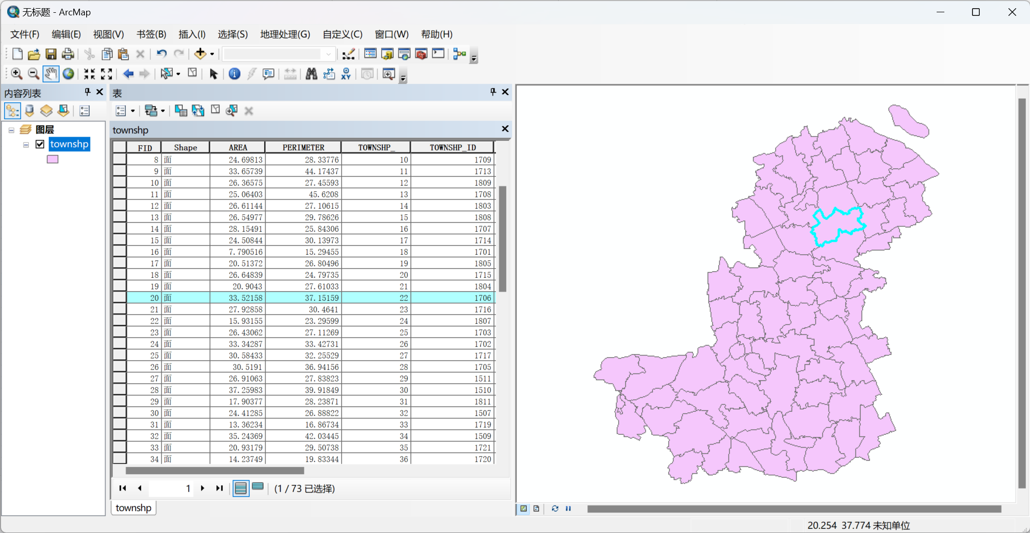
表格视图
地图视图
图5.1 GIS数据库查询中的地图视图和表格视图
当地图视图和表格视图同时显示在屏幕上时，在一个视图上选择的地理实体，在另一个视图上也会同时突出地显示出来。

Slide 116
1．数据库查询
查询约束条件
（1）属性约束条件：带比较运算符和逻辑运算符的
表达式。
（2）空间约束条件：带空间谓词的逻辑表达式。
比较运算符：> / < / = / >= / <= / ~=
逻辑运算符：与（and）/ 或（or）/ 非（not）/ 异或（xor）
空间谓词：包含、相交、接近、分离、重叠、距离和方向等

Slide 117
1．数据库查询
查询入口
（1）针对属性数据：如福州市2018年有多少人口？
（2）针对空间关系：如324国道途径哪些城镇？
（3）针对属性数据和空间关系的复合查询：如位于师
大校门半径500米范围内月租金在3000元以下的
两房一厅套房。

Slide 118
1．数据库查询
基本查询方式
（1）根据属性查询有关地理实体及其分布；
（2）根据地理位置查询地理实体的属性；
（3）根据空间位置的相对关系查询有关的地理实体。

Slide 119

2．几何量测
几何量测包括长度、面积、周长和形状的计算，是地理查询中常见的问题。
栅格GIS主要以数网
格的方法进行。
矢量GIS是根据平面
几何的原理运用坐标
数据计算长度、面积
和周长。
图5.2 长度计算示例

Slide 120


2．几何量测
Y
2
y₂
y₃
1
3
y₁
y₄
4
y₅
5
a
e
d
c
X
b
X₁
X₅
x₂
x₄
x₃
图5.3 面积计算示例
S=S_{12ba}+S_{23cb}-S_{51ae}-S_{45ed}-S_{34dc}

Slide 121


矢量数据中面状实体的几何形状可以利用其面积和周长来定义，量化评价指标包括“形状紧致性指数SC”和“形状指数S”，对应计算公式如下：
其中，A为多边形面积，P为多边形周长。
注意：SC越小，面状实体的几何形状越不规则；
S越大，面状实体的几何形状越不规则。
2．几何量测

Slide 122
线段链逼近平滑曲线
注意
（1）矢量数据模型以线段链近似平滑曲线，因此，在一般情况下，GIS计算的一个线状实体的长度或一个面状实体的周长都比它实际长度要短。当然，以直线段表示的街道和区域边界例外。
（2）根据二维坐标数据计算的长度和面积都是地理实体在平面上的投影的长度和面积，并非它们在地球曲面上的真正长度和面积，要计算它们在地表的实际长度和面积，需使用高程数据。

Slide 123

3．重新分类
重新分类是将一幅矢量图层的数据分类系统转换成另一种分类系统，并产生一幅新的矢量图层表示转换的结果。
虽然重新分类原理与栅格图层重新分类相似。但是在多边形矢量图层重新分类之后，应将具有相同类型的相邻多边形合并，即：将同一类型相邻多边形的共同边界删除，重新组合多边形并重建多边形的拓扑结构。

Slide 124

3．重新分类
图5.5 土地利用类型重分类示意

Slide 125
5.2.2 矢量缓冲分析
概念：通过给定位置查询其邻域中的有关要素的
情况，这在GIS中归结为“缓冲区”分析，也属
于邻域分析的一部分内容。
缓冲区（带）：缓冲区（带）是在某一类地理实
体（如点、线、面状实体）周围建立一定距离的
带状区域，以识别这类实体的影响范围，或分析
它们邻近区域内其他地理实体的分布。这样的带
状区域称为缓冲区（带），如图5.9所示。

Slide 126


按实体类型分类：
1. 点缓冲区
2. 线缓冲区
3. 面缓冲区
按应用需求分类：
1. 同一宽度缓冲区
2. 不同宽度缓冲区
3. 环状缓冲区
图5.6 缓冲区的分类

Slide 127



5.2.2 矢量缓冲分析
一个点状实体的缓冲区是以该点为中心，缓冲区距离或宽度为半径的圆；一个线状实体的缓冲区是围绕其两侧的多边形条带，该多边形边界上的每个点到它的垂直距离等于缓冲区的宽度；一个面状实体的缓冲区是围绕该实体外侧的环带，环带的宽度为缓冲区宽度。缓冲区宽度一般由用户根据分析的需要定义。
点缓冲区
线缓冲区
面缓冲区

Slide 128

图5.7-5.8 矢量（左）和栅格（右）数据的多边形缓冲区示意

Slide 129
5.2.2 矢量缓冲分析
在大部分GIS应用中，使用宽度相等的缓冲区就足够了，但在某些应用中，则要求对不同类型的地理实体或某一地理实体的不同部分采用不同宽度的缓冲区。
例如，在主要河流两岸建立100m的缓冲区，在次要河流或支流两岸建立50m的缓冲区，禁止在缓冲区内砍伐植被，以保护沿岸水土。
又如，道路规划时，在高速公路两侧建立100m宽的缓冲区，在普通公路两侧建立50m宽的缓冲区，避免交通噪声对周围居民的影响。

Slide 130
5.2.2 矢量缓冲分析
此外，在某些应用中，还要求围绕一个或一类地理实体产生多个不同宽度的缓冲区，形成多环缓冲区，如围绕一个超市购物中心产生50m、100m、150m和200m四个缓冲区，分析超市对居民点的影响程度（其效果与栅格数据分析中的接近程度分析类似）。
缓冲区还可以只产生线状实体的一侧。例如，在福建海岸线的陆地一侧产生50m、100m等的缓冲区，可分析缓冲区内的土地利用状况。
缓冲区建立和应用研究领域很广。缓冲区与其他数据结合可以进行多种地理查询和分析模拟。

Slide 131
5.2.2 矢量缓冲分析
缓冲区分析的实际应用：
（1）缓冲区可以作为保护区用于规划或调整。
例如：在规划城市道路时，在道路两侧划出
宽度为50-100米的缓冲区用于界定拆迁范围。
（2）缓冲区可以视为中立地区，作为解决冲突的
工具和手段。
例如：在有领土争端的国家之间建立缓冲区，
如朝鲜和韩国之间的“三八线”（南北军事分界
线，宽度为两侧各2km）。

Slide 132
5.2.2 矢量缓冲分析
缓冲区分析的实际应用：
（3）缓冲区可用于多种地理查询和分析模拟。
例如：分析道路噪声对周边区域居民生活的影响。
（4）多环缓冲区可作为一种数据采样的方法。
例如：从中心点开始，以1km为间距设置多环
缓冲区，对每一环中的生物量和土壤肥力指数
进行采样，以获得中心点周边区域上述指标的
基本情况和变化趋势。

Slide 133



ArcGIS中的缓冲区分析方法

Slide 134

缓冲区分析应注意的问题
当需要生成不同宽度的缓冲区时的处理
1

Slide 135


缓冲区分析应注意的问题
当需要生成不同宽度的缓冲区时的处理
2

Slide 136

缓冲区分析应注意的问题
当需要生成不同宽度的缓冲区时的处理

Slide 137


缓冲区分析应注意的问题
当需要生成不同宽度的缓冲区时的处理
3

Slide 138


缓冲区分析应注意的问题
当缓冲区发生重叠时的处理
多个特征缓冲区重叠时的处理
同一特征缓冲区重叠时的处理

Slide 139


缓冲区分析应注意的问题
当缓冲区发生重叠时的处理

Slide 140

缓冲区分析应注意的问题
当需要对缓冲区图形与原输入图形作比较分析时的处理
输入图层
缓冲区图层
勾选该方框

Slide 141
5.2.3矢量叠置分析
概念：叠置分析是广泛应用于地理数据综合分析的一种地图分析方法。将若干同一地区、不同专题的地图在统一的地表定位参照系统下叠置在一起，分析或模拟多种地表现象在空间上的相互联系，或进行某些现象的区域统计分析。
在矢量GIS中，叠置分析是将两幅矢量图层通过几何图形相交合并成一幅新的矢量图层，并将两幅输入矢量图层上的地理实体的属性数据组合起来存储或表示在新的矢量图层上。

Slide 142

5.2.3矢量叠置分析
产生空间区域的多重属性特征：用于搜索同时具有几种属性的分布区域。

Slide 143

5.2.3矢量叠置分析
建立对象间的空间对应关系：用于提取区域内某些专题内容的数量 / 特征。
2A
1B

Slide 144
5.2.3矢量叠置分析
矢量图层叠置分析有三种类型：
  点包含分析
  线包含分析
  多边形叠置分析。

Slide 145
1.点包含分析
点包含分析用于确定点与区域的位置关系，即判断一个点位于某一区域之内还是之外。如判断某一水源位于哪一行政区内，查询某一区域范围内城镇的分布情况等。它还可应用于某些图形数据的处理。

Slide 146

1.点包含分析
点包含分析的方法很多。最常见的方法是从判断点引出某一方向的射线，通过判断该射线与被判断区域多边形边界相交的次数来确定点与区域的包含关系。在射线不通过多边形顶点的情况下，当该射线与区域边界相交奇数次时，则该点位于此区域之中；当该射线与区域边界相交偶数次时，则该点位于此区域之外。图5.10表示了这一原理。
A
B
图5.10点包含分析原理
C
D

Slide 147

点包含分析输出的结果通常是一个点状实体矢量图层，每个点既包含了其输入的属性数据，又包含了它所在多边形的区域特征数据。
例如，在图5.11中，通过点包含分析，识别考察点位置在流域哪些部位，水土流失具有哪些特征，在输出图层属性表中，每一个表示点都有一个新的属性，即水土流失类型。
图5.11点包含分析示例

Slide 148

1.点包含分析
应用：将城市点图层与行政区图层叠置可确定不同城市所在的省份。
A
B
C
D

Slide 149
2.线包含分析
线包含分析用于确定线（表示在一幅图层上）与区域（表示在另一幅图层上）的位置关系，其目的是判断一条线状实体是否位于某一区域内。例如，判断一条拟建的高速公路是否穿过森林地。

Slide 150


2.线包含分析
输出的结果
线图层，原来的弧段被分成多个弧段，并带有它所落入的多边形属性特征。

Slide 151
2.线包含分析
线包含分析输出的结果包含了按区域分割开来的线状实体。
线包含分析在计算上比点包含分析复杂得多，其计算的复杂性主要体现在图形交点的判断和计算。请参考相关参考书。

Slide 152
2.线包含分析
线包含分析的算法涉及到三步：
（1）判断线状实体图层上每个弧段与面状实体图层上哪些区域多边形相交。
（2）求出弧段与多边形的相交点，并以相交点为结点建立新的弧段。
（3）重建弧段拓扑结构，并建立弧段与多边形的包含关系，即将多边形的属性赋给所包含的弧段。最后，以一幅新的矢量图层表示新的建立的弧段。

Slide 153

2.线包含分析
应用：将道路图层与行政区图层相叠置可确定 一条高速公路在各个政区内的里程数。
280

Slide 154
3.多边形叠置分析
概念：多边形叠置分析在功能上与栅格数据的逐点叠置分析相似，本质上是多种要素的空间合成。即它是将同一地区、同一比例尺、同一坐标系统下的多种单要素地图叠置起来，综合分析和评价所有被叠置要素相互作用和相互联系，或是将反映不同时期同一现象的地图叠置起来，进行多时相的综合分析，反映现象的动态变化。
叠置后生成的新图层是各个原始图层中几何形状和属性特征的组合。

Slide 155
3.多边形叠置分析
多边形叠置分析的过程
（1）原图：参与叠置分析的地图称为原图。
（2）叠置图：经叠置后新生成的地图称为叠置图。
（3）合成图：对叠置图上每一个多边形所含信息进
行综合分析，最后获得反映多边形要
素综合特性的地图，称为合成图。

Slide 156

过程一：原图。包括三个
输入层（Input Layer）叠加；
过程二：生成叠置图（Combined Layer）；
过程三：生成合成图（Synthesized Layer）。
图5.12展示了多边形叠置
的基本原理。
图5.12 多边形叠置分析图示

Slide 157
3.多边形叠置分析
多边形叠置分析算法：两两叠置
（1）以组成多边形的弧段为单位，寻找两幅被叠置图层之间的图形相交点；
（2）根据叠置图上的图形相交点，将相交弧段分割成相应数量的新弧段。
（3）填充新弧段的左、右区属性码（识别左/右多边形，重建拓扑关系），再将新弧段组合成新的多边形，并对其赋予叠置后的综合属性特征，最后生成合成图。

Slide 158
3.多边形叠置分析
多边形叠置分析的方法：
合并（Union）：对两幅原图作逻辑OR运算；
交集（Intersect）：对两幅原图作逻辑AND运算；
裁剪（Clip）：输入图层被裁剪图层覆盖的部分
保留下来；
识别（ Identity ）：输入图层为识别图层所识别；
擦除（ Erase ）：输入图层减去两图层逻辑交
运算的结果；
更新（ Update ）：输入图层被更新图层修正；

Slide 159

3.多边形叠置分析
擦除
合并
交集
识别
更新
裁剪
结论：使用的叠置方法不同，得到的输出结果也不同。

Slide 160
3.多边形叠置分析
多边形叠置分析的注意事项：
在生成的合成图上，可能产生一些具有相同综合属性值的相邻多边形，同时，还会产生许多小的多边形。
相邻多边形：合并具有相同属性值的相邻多边形。
小多边形：设定最小制图单元阈值，将小于该
阈值的小多边形与相邻多边形合并。

Slide 161
3.多边形叠置分析
计算代价：理论上，运用多边形叠置分析方法可进行大量要素的叠置分析，然而，随着地图的不断叠置，图形不断地相交和分割，图形的复杂程度也就不断增大，相应地，叠置处理的时间也就不断变长。相对而言，栅格数据的逐点叠置分析在计算上简单、快速，因此，在涉及到许多要素的分析和模拟时，通常使用逐点叠置分析。

Slide 162
3.多边形叠置分析
不同叠置分析的比较：
（1）图形叠置是将一个被选主题的图形所表示的专题信息放在另一个被选主题的图形所表示的专题信息之上。
（2）栅格自动叠置，是基于网格单元的多边形叠置，是一个简单的过程。由于它的简单性，因此可以获得较高的灵活程度和处理速度。

Slide 163
3.多边形叠置分析
不同叠置分析的比较：
（3）拓扑矢量叠置，是指如何决定实体间功能上的关系，叠置结果被称作最小公共地理单元(LCDU)。
（4）矢量多边形叠置，是指点与多边形或线与多边形的叠置。在叠置分析时，除了必须计算重叠交叉点外，还要定义与交点相联系的弧段的属性。
（5）布尔叠置，是一种以布尔代数为基础的叠置操作。如两个图层间的合并（or）和交集（and）运算。

Slide 164
3.多边形叠置分析
ArcGIS中的地图叠置方法：
ArcGIS提供联合（Union）、相交（Intersect）及裁剪（Clip）的叠置方法；
ArcGIS不能自动更新由地图叠置生成的新多边形的面积和周长数值，需要在叠置图的图层属性表中使用“计算几何”或“字段计算器”工具进行手动更新。

Slide 165

3.多边形叠置分析
ArcGIS中的地图叠置方法
创建缓冲区
图层叠加
合并同类专题图层
基于属性聚合要素

Slide 166

3.多边形叠置分析
ArcGIS中的地图叠置方法
裁剪运算

Slide 167

3.多边形叠置分析
ArcGIS中的地图叠置方法
相交运算

Slide 168

3.多边形叠置分析
ArcGIS中的地图叠置方法
联合运算

Slide 169
5.2.4矢量网络分析
概念：
网络是由点（结点）和线（弧段）所构成 的二元（即点和线）关系的系统。
网络可用于描述某种资源、物资或信息在地理空间上的线性流动。
例如：
交通网络
基础设施网络
河流

Slide 170
5.2.4矢量网络分析
网络分析:通过研究网络的状态以及模拟和分析资源在网络上的流动和分配情况，对网络结构及其资源等的优化问题进行研究的一种空间分析方法，能够为规划和决策问题提供可靠的数据支持和服务。
理论基础：图论、运筹学
主要内容：最短路径分析、寻找最近设施、分析服务范围等。

Slide 171

5.2.4矢量网络分析
1.最短路径分析
计算和寻找网络中任何两点之间距离最短的路径
最短路径的衡量标准包括距离、时间和费用等。
最短路径分析的经典算法：Dijkstra算法

Slide 172

5.2.4矢量网络分析
Dijkstra算法简介
图中有7个结点，相邻结点间的距离如图中数值所示，选择结点D为起点，分别计算从结点D到结点A\B\C\E\F\G的最短路径。

Slide 173

5.2.4矢量网络分析
Dijkstra算法简介
STEP 1:建立集合S和U。S为已计算出最短路径的结点集合，U为未计算出最短路径的结点集合。
S={D(0)}
U={A(∞),B(∞),C(∞),E(∞),F(∞),G(∞)}

Slide 174

5.2.4矢量网络分析
Dijkstra算法简介
STEP 2:读取与起点D直接邻接的两个结点C和E到起点D的距离，更新集合U中的数据。
S={D(0)}
U={A(∞),B(∞),C(3),E(4),F(∞),G(∞)}

Slide 175

5.2.4矢量网络分析
Dijkstra算法简介
STEP 3:结点C和E中，D到C的距离更短，将C加入集合S，同时更新
集合U中的数据。
S={D(0),C(3)}
U={A(∞),B(13),E(4),F(9),G(∞)}

Slide 176

5.2.4矢量网络分析
Dijkstra算法简介
STEP 4:目前，集合U中，结点E到起点D的距离最短，将E加入集合S，同时更新集合U中的数据。
S={D(0),C(3),E(4)}
U={A(∞),B(13),F(6),G(12)}

Slide 177

5.2.4矢量网络分析
Dijkstra算法简介
STEP 5:目前，集合U中，结点F到起点D的距离最短，将F加入集合S，同时更新集合U中的数据。
S={D(0),C(3),E(4),F(6)}
U={A(22),B(13),G(12)}

Slide 178

5.2.4矢量网络分析
Dijkstra算法简介
STEP 6:目前，集合U中，结点G到起点D的距离最短，将G加入集合S，同时更新集合U中的数据。
S={D(0),C(3),E(4),F(6),G(12)}
U={A(22),B(13)}

Slide 179

5.2.4矢量网络分析
Dijkstra算法简介
STEP 7:目前，集合U中，结点B到起点D的距离最短，将B加入集合S，同时更新集合U中的数据。
S={D(0),C(3),E(4),F(6),G(12),B(13)}
U={A(22)}

Slide 180

5.2.4矢量网络分析
Dijkstra算法简介
STEP 8:将集合U中剩余的最后一个结点A加入集合S，完成全部最短距离的计算。
S={D(0),C(3),E(4),F(6),G(12),B(13),A(22)}
U={ }

Slide 181

5.2.4矢量网络分析
1.最短路径分析
确定两个城市之间的最短路径

Slide 182
举例：S={D(0),C(3),E(4),F(6),G(12),B(13),A(22)}
除了寻找起点到终点的最短路径以外，GIS一般还提供另外两种类型的最短路径分析功能。
（1）寻找最近设施（Nearest Facility）。即从分布于网络中的提供某种服务的一系列设施或服务中心中，寻找最靠近一个给定地点的服务设施或中心。例如，寻找距离某一居住区的最近的医疗诊所等。

Slide 183

5.2.4矢量网络分析
寻找最近设施
火灾发生时寻找最近的消防站

Slide 184
举例：S={D(0),C(3),E(4),F(6),G(12),B(13),A(22)}
（2）路径规划（Routing）。指给定全程所需访问或停靠的地点，制定访问这些地点的顺序和最短路径）。例如，位于一个购物中心的家具商店，要将六个顾客定购的家具送到它们的家庭住址，并以最短的路径将家具送到每个顾客的家中，这些都是以上述的最短路径分析算法为基础来实现的。

Slide 185
2.服务范围分析
概念：服务范围分析功能是用于寻找或确定围绕任何一个位于网络中的服务设施的服务范围（Service Area）。
服务设施：商店、学校、派出所、救护站、消防站等功能性实体。
服务范围：从一个服务设施出发，在一定时间或距离内所能到达的区域。
分析算法：宽度优先搜索算法（Breadth First Search）

Slide 186
2.服务范围分析
宽度优先搜索法（Breadth First Search）：
给定一个服务实施所在的网络结点以及一定的距离或时间界限（即搜索范围），这种算法以该服务设施为起始结点，首先找出与它相连接的所有结点，对于这些相邻结点中每一个位于搜索范围内的结点，寻找与它们相连接的结点，判断哪些结点是否位于搜索范围内。如此下去，直到不再存在任何一个结点，其相连结点位于搜索范围内。根据此算法搜索到的所有位于搜索范围内的结点，由它们之间的路径构成的网格所覆盖的区域即为服务范围。

Slide 187
2.服务范围分析
服务范围分析的应用：划分服务设施的资源分配范围。
例子：小学入学划片区域
搜索范围：服务设施的供应量，即小学所能招收的一年级学生的数量。
路径开销：路径的需求量，即每节路径（街道）中现有小学适龄儿童数量。
终止条件：当需求量逼近供应量时，停止搜索。
搜索结果：将搜索到的路径连成网络（入学划片区域），作为服务设施的资源分配范围。

Slide 188

2.服务范围分析
分析消防站的服务区

Slide 189


ArcGIS中的网络分析功能
ArcGIS 利用网络分析扩展模块 Network Analyst 解决网络分析问题

Slide 190



最短路径分析
服务范围分析
寻找最近设施
ArcGIS 利用网络分析扩展模块 Network Analyst 解决网络分析问题

Slide 191
网络分析的存在的问题
（1）由于矢量数据本身结构和矢量网络分析所基于的图论知识的限制，极大地影响了网络分析的广泛应用。
（2）在利用矢量数据进行大型网络分析时，由于矢量数据基于的是点、线、面，分析计算复杂，其算法效率问题突出。
目前，人们对于矢量、栅格数据以及数据间关系的网络分析还在不断探索。

Slide 192
5.2.5矢量地形分析
在矢量GIS中，地形分析多以不规则三角网数据结构（TIN）为基础，提取地形要素，包括坡度、坡向、地面点高程、地形剖面、通视情况等。

Slide 193
5.2.5矢量地形分析
1.坡度和坡向的计算
TIN通过一系列不规则、互不重叠的三角形来拟合连续分布现象的表面覆盖。
每个三角形代表一个基本地形单元，三角形的顶点为高程数据点，每个数据点的三维坐标为(x,y,z)；(x,y)为该点在某一坐标系统中的平面直角坐标，z为其高程。

Slide 194




5.2.5矢量地形分析
1. 坡度和坡向的计算
设一个三角形的三个顶点分别为A(x₁,y₁,z₁)，B(x₂,y₂,z₂)和C(x₃,y₃,z₃)，则该三角形的坡度S可由式（5.3）计算。
其中：
（5.3）

Slide 195

5.2.5矢量地形分析
1. 坡度和坡向的计算
如果需要计算以角度的形式表示的坡度，计算公式如式（5.4）所示。
在计算出坡度之后，可以根据坡向的计算规则进一步推算出该三角形的坡向。
其他地形因子：表面积计算、地表粗糙度计算、高程及变异分析、谷脊特征分析、日照强度分析、淹没边界计算等。
（5.4）

Slide 196


5.2.5矢量地形分析
1. 坡度和坡向的计算

Slide 197
2.等高线的绘制
等高线（Contour）是地面上高程相等的点连接起来所形成的闭合曲线，是地形图上表示地形特征的主要手段。
等高距：相邻两等高线的高差称为等高距。
等高线越密集，地面坡度愈陡；等高线越稀疏，地面坡度愈缓。
利用TIN DEM，GIS可以自动跟踪和描绘等高线。

Slide 198

2.等高线的绘制
（1）根据三角形边上两个顶点高程值和待绘制等高线的高程值判断等高线是否穿过该边。
（2）如果（1）成立，利用线性插值方法确定等高线与该边的交点。
（3）将所有交点连接，形成等高线。
（4）利用GIS线段光滑技术进行等高线光滑处理。
图5.19 根据TIN内插500m等高线
基于TIN的等高线绘制步骤如下：

Slide 199

3.地形剖面图的绘制
地形剖面图是地表沿某一直线方向上的垂直剖面图，用于反映剖面线上地势的起伏和坡度的陡缓。
绘制地形剖面图的步骤如下：
（1）在高程格网或不规则三角网上画一条直线
（即“方向线”）；
（2）计算格网或三角形与方向线的交点，并记录交
点高程值；
（3）选择合适的垂直比例尺；
（4）连接各交点，生成地形剖面图。

Slide 200

4.通视情况分析
与栅格数据分析原理
类似。
分析方法为光线追溯法

Slide 201
5.2.6矢量邻域分析
定义：设已知一组空间数据（数据点或分区），从中找到一个函数关系式，使该关系式能最好地逼近这些数据，并能根据该关系式推求出区域内其他任意点或任意分区的值。这种方法在GIS中被称为“空间插值”，属于邻域分析的范畴。
作用：描述和研究连续型面状实体的空间分布和变化特征。

Slide 202

5.2.6矢量邻域分析
空间插值的分类
数据点
待插点

Slide 203
5.2.6矢量邻域分析
空间插值方法：全局方法和局部方法。
全局方法：基于研究区域内的所有数据点去计算待插值点的值的空间插值方法。包括趋势面分析和回归模型。
局部方法：只使用邻近的数据点去计算待插值点的值的空间插值方法。包括反距离加权法、样条函数法、克里金法和泰森多边形法等。

Slide 204
5.2.6矢量邻域分析
示例1：根据气象站观测点雨量、气温、湿度等气象数据，再估算区域内其他各个地点的雨量、气温或湿度等数值。
示例2：根据从某一田块不同地点获取的土壤样本测取的土壤pH值，再估算田块其他地点的土壤pH值。

Slide 205

1.趋势面分析
趋势面分析（Trend Surface Analysis）是以数学模型来拟合观测点数据、建立光滑数学曲面的方法。这种数学曲面称为趋势面，根据趋势面可以估算出未知点的值。
最常用的建立趋势面的数学方法：多项式函数（Polynomial Function）。
趋势面分类：根据多项式的次数可以将趋势面划分为一次趋势面、二次趋势面、三次趋势面等。
一次趋势面以一个在空间上倾斜的平面来拟合观测点数据， 其数
学模型可表达为：
（5.7）
（5.8）

Slide 206

1.趋势面分析

Slide 207

2.反距离加权法
反距离加权法（简称IDW):
假设未知值对应的数据点受距其较近的观测点的影响大于距其较远的观测点的影响。
观测点对未知数据点的影响程度（权重）用观测点和数据点之间距离乘方的倒数来表示，如式5.11所示。
（5.11）
权重

Slide 208

2.反距离加权法
使用反距离加权法时需要注意的问题：
（1）插值结果受 r 值的影响很大，若采用不同的r值，对同一数据点的插值结果将会有很大的差别。
（2）当 时（表达式分母为“0”），式5.11无意义。因此，在使用IDW进行数据内插时，若待插值的数据点与某一观测点同点，则必须以观测点数据作为插值结果输出，从而可能导致输出数据在这一点上的不连续。
（3）IDW的插值结果一般会生成许多围绕观测点的封闭等值线。

Slide 209

2.反距离加权法

Slide 210

3.样条函数法
样条函数（Spline）是模仿手工样条经过一系列数据点绘制光滑曲线的数学方法，也可用于根据一系列观测点内插出一个光滑曲面表示连续分布的面状实体。
在GIS软件中，常用的用于曲面内插的样条函数为薄板样条（Thin-Plate Spline）。薄板样条以一个最小曲率的光滑曲面拟合观测点数据，即曲面各处的梯度变化达到最小。薄板样条函数的数学表达如式5.12所示。
（5.12）

Slide 211
3.样条函数法
使用样条函数法时需要注意的问题：
（1）薄板样条函数的主要问题是在数据点或观测点稀少的地区会产生很大的梯度变化，导致插值结果比实际情况偏大。
解决办法：引入改进的样条函数，如：规则化样条函数（Regularized Spline）和张力薄板样条函数（Thinplate Spline with Tension）等。
（2）样条函数比较适合用于呈连续、平滑曲面状分布的面状实体，如地势、降水量等。

Slide 212


3.样条函数法
Spline
IDW

Slide 213
4.克里（金）格法
（1）克里格法（Kriging）：根据该方法的创始人、南非采矿工程师Danie Krige命名，是一种用于空间插值的地学统计方法。
（2）区域化变量：克里格法使用区域化变量（Regionalized Variable）的概念，这种变量的值随着地点而变化，具有一定的连续性，但不能以一个单一的平滑数学方程来模拟。
区域化变量由三个部分组成：
变化的总体趋势
空间自相关变化
随机误差或随机噪声

Slide 214
4.克里（金）格法
（3）模拟和估算：克里格法采用不同方法对区域化变量的三个成分进行模拟和估算。
变化的总体趋势：利用模拟变量区域性变化的数学方程式表达和计算，如趋势面方程。
空间自相关变化和随机误差：利用半方差图进行统计估算。半方差图能够估算插值过程中所需要的已知点权重值，以使插值结果的方差达到最小。

Slide 215
4.克里（金）格法
（4）半方差图中拟合曲线的数学模型：
球形曲线模型（Spherical）
圆环曲线模型（Circular）
指数模型（Exponential）
高斯模型（Gaussian）
线性模型（Linear）。

Slide 216
4.克里（金）格法
（5）克里格法的分类：根据对区域化变量分布特性的假设不同，克里格法可划分为两大类，普通克里格法和广义（泛）克里格法。
普通克里格法：假设区域化变量值的空间变化没有一定的趋势，利用五种曲线模型之一来拟合观测点数据的半方差。
广义（泛）克里格法：假设区域化变量值的空间变化有一定的趋势，利用数学模型（如趋势面）拟合该趋势。

Slide 217

普通克里格法内插的温度值

Slide 218

图5.26 广义克里格法温度值内插图

Slide 219
5.密度估算
密度估算（Density Estimation）是根据点状实体的分布估算它们在一个区域内各地的分布密度。
不同插值方法的区别：密度估算主要针对点状实体；趋势面分析、反距离加权法、样条函数法和克里格法主要针对连续性面状实体。
应用举例：根据人口 / 动物的点状分布情况，估算人口 / 动物密度。
输出结果：栅格数据或等值线。

Slide 220
5.密度估算
密度估算方法
方法一：将格网覆盖在点状实体分布图上，根据每个点所代表的点状实体的个数，计算每个网格所包含的点状实体的总数，再将这个总数除以网格的面积，即可得到网格内点状实体的密度。
方法二：采用核函数计算。

Slide 221
6.空间插值技术小结
所有的空间插值技术都有一个基本的假设，即一个点的值受其附近已知点值的影响大于远距离点值的影响。
不管使用哪种空间插值技术，通过插值获取的数据都是估算的近似数据，它们与实际值会有一定的差距，任何根据内插数据进行分析的结果都具有某种程度上的不确定性，因此，在使用内插数据时必须认识到数据的局限性。

Slide 222

总 结
栅格数据模型和矢量数据模型是描述地理现象最常见、最通用的数据模型，
两种数据模型的概括比较参见表5.5。
表5.5

Slide 223
第5章结束

